Slide 1
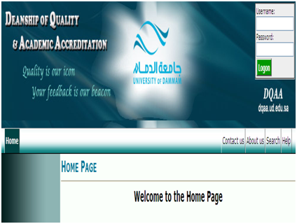
طريقة تعبئة الاستبيان ؟
سيكون التقييم إلكترونياً من خلال موقع عمادة الجودة والاعتماد الأكاديمي على الرابط : http://dqaa.ud.edu.sa
( علماً بأن الدخول للموقع متاح للطالبة من أي مكان داخل أو خارج الكلية )
عند الدخول للموقع تظهر لكِ الشاشة التالية :
تسجيل الدخول برقم الطالبة الجامعي
إذا كان هذا الدخول الأول للطالبة في نظام التقييم يكون الرمز السري :
ju789rt
* إذا سبق للطالبة الدخول للنظام فإنها تضع الرمز السري الذي عينته مسبقاً

Slide 2
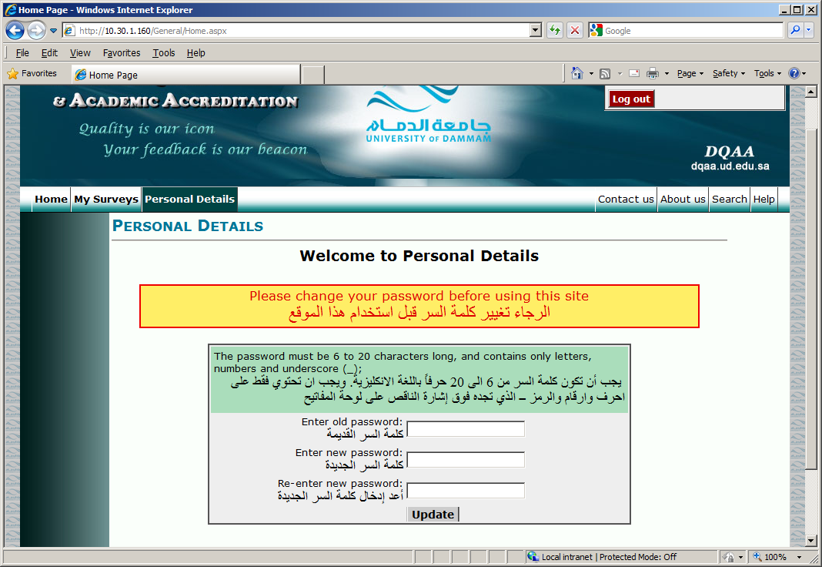
إذا كان هذا الدخول الأول للطالبة , فإنه ستظهر لها هذه الشاشة حتى تقوم بتعيين كلمة سر خاصة بها

Slide 3
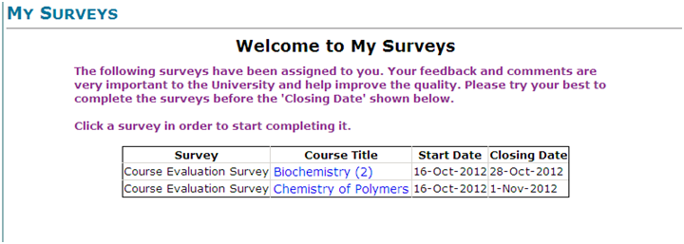
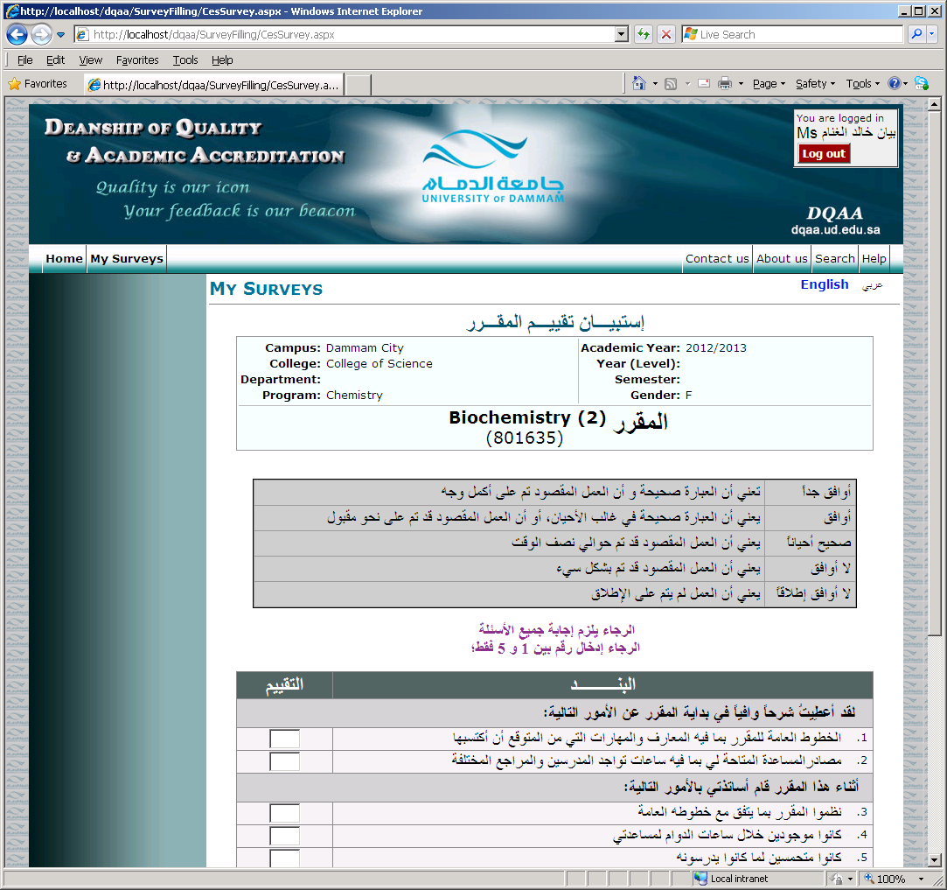
بالضغط على My Surveys ستظهر لك قائمة بالمواد التي تدرسينها والمطلوب منك تقييمها
باختيارك اسم المادة يظهر لكِ الاستبيان على الشكل التالي :

Slide 4
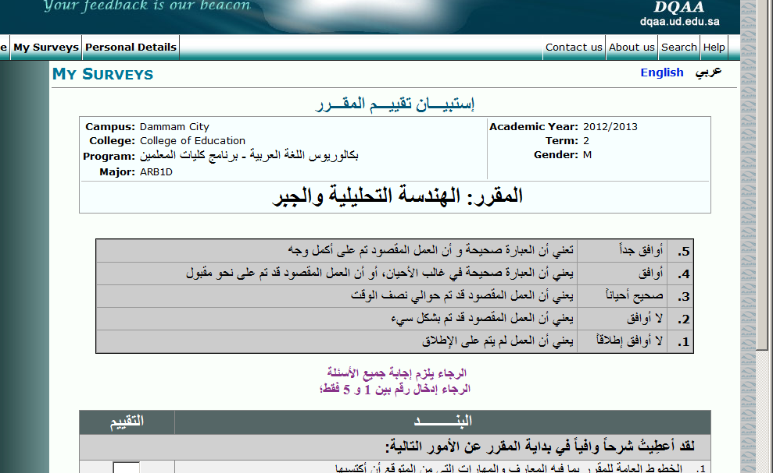
اختاري اسم المقرر حتى تبدئي بعملية التقييم
يمكنك اختيار العربية أو الانجليزية

Slide 5
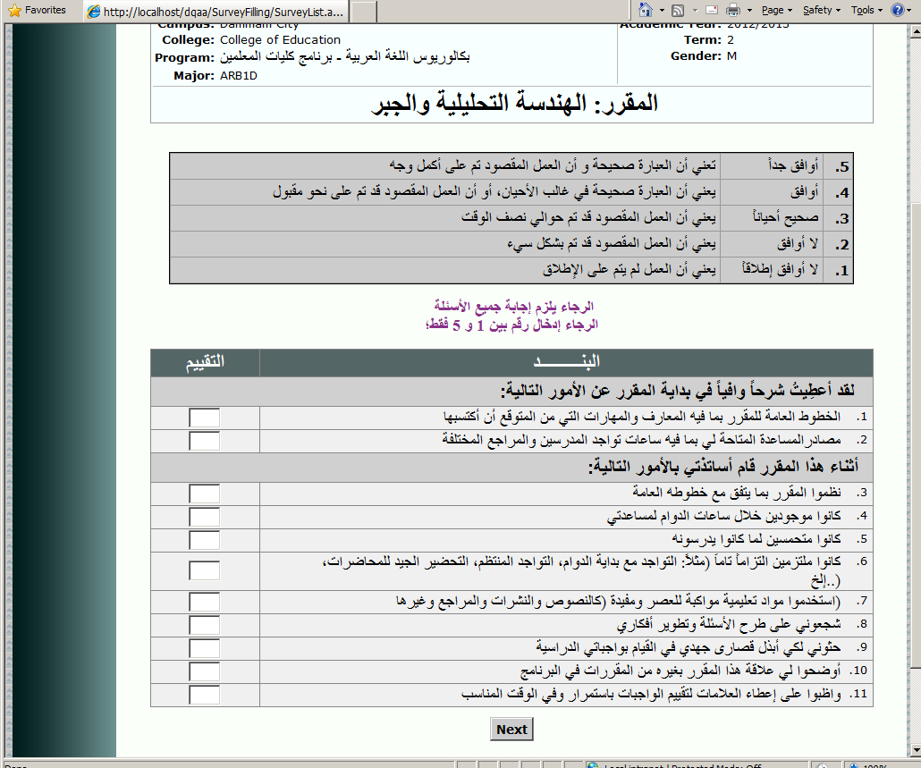
أدخلي الأرقام فقط من 1 إلى 5 في المساحة المعطاة
اضغطي Next عند الانتهاء من كافة الأسئلة

Slide 6
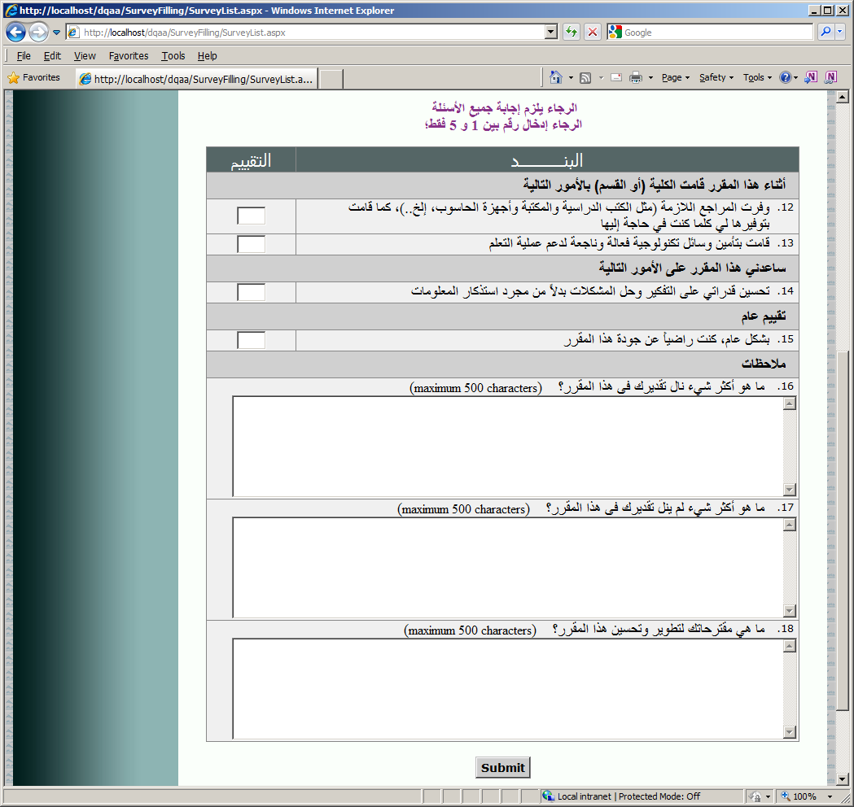
بالرغم من أن تعبئة هذه الخانات اختياري, إلا أنه يتيح لك الفرصة لإبداء رأيك وشرح مالم تستطيعي توضيحه في الأسئلة السابقة
اضغطي Submit عند الانتهاء من الاستبيان

Slide 7
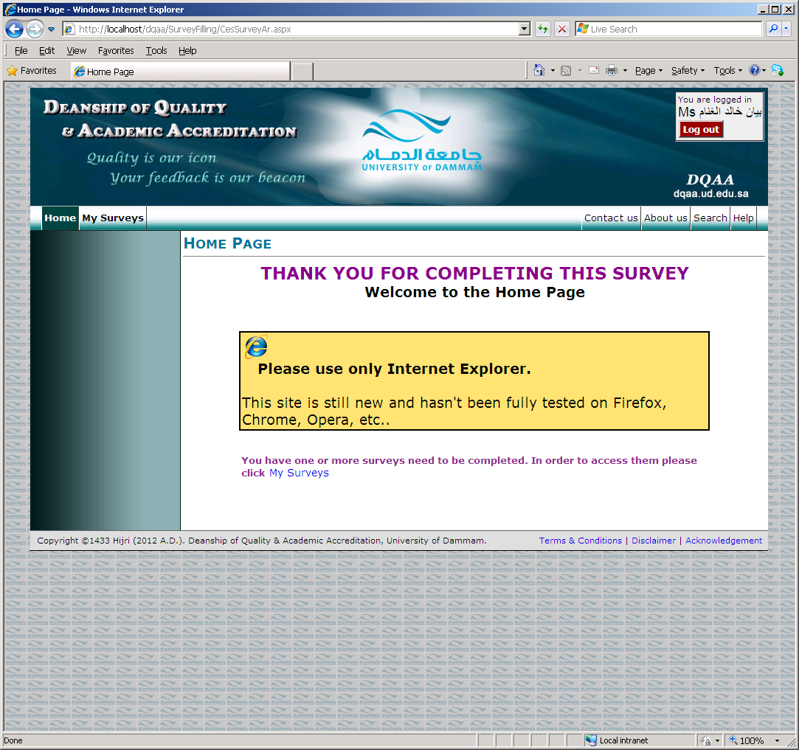
قومي بالتقييم وكتابة رأيك بكل مصداقية , وعند الانتهاء والضغط على زر
الإرسال ستظهر لك الشاشة التالية :
إذا كان لديكِ المزيد من المواد يمكنكِ العودة إلى قائمة المواد بالضغط على My Surveys
مع مراعاة أنه في حالة الانتهاء من تقييم مادة لا يمكن العودة إلى نفس المادة مرة أخرى
وفي حال الانتهاء من كافة المواد نأمل منك تسجيل الخروج بالضغط على log out

